Slide 1
PEMROGRAMAN II
Yulianti., S.Kom., M.Kom.
0812 1025 8055
yulianti@unpam.ac.id

Slide 2
Aplikasi Web
Membuat Project
Mengubah Source Code index.jsp (Form Utama)

Slide 3
1. Membuat Project

Slide 4
Membuat Aplikasi Web
Untuk membuat project baru dapat dilakukan dengan memilih:
Menu File  New Project
Toolbar New Project
Ctrl + Shift + N
Sehingga tampil kotak dialog New Project, pada Categories pilih Java Web, dan pada Projects pilih Web Application

Slide 5
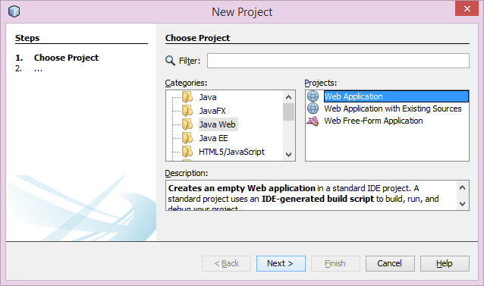
Kotak Dialog New Project

Slide 6
New Web Application: Name and Location
Pada kotak dialog New Project, klik tombol Next, sehingga tampil kotak dialog New Web Application
Ubah nama project menjadi AplikasiAdministrasiNilaiWeb
Tentukan lokasi penyimpanan project (Project Location)
Untuk melanjutkan klik tombol Next >

Slide 7
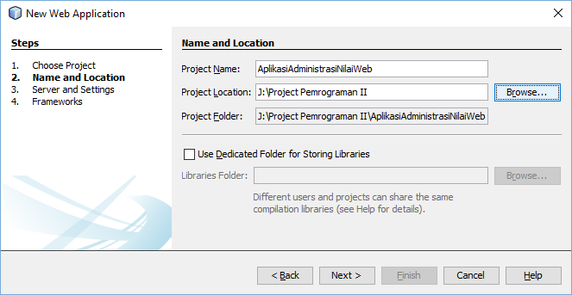
Kotak Dialog New Web Application: Name and Location

Slide 8
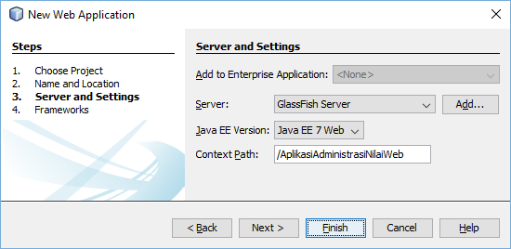
New Web Application: Server and Settings
Pilih server yang terinstall, misalnya Glassfish Server
Pilih Java EE Version, misalnya Java EE 7 Web
Context Path /AplikasiAdministrasiNilaiWeb, untuk mengaksesnya server/AplikasiAdministrasiNilaiWeb, misalnya localhost:8080/AplikasiAdministrasiNilaiWeb
Akhiri dengan mengklik tombol Finish

Slide 9
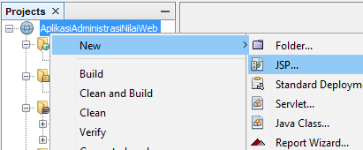
Menambahkan File JSP
Hapus file indeksnya jika bernama index.html
Kemudian tambahkan file JSP, caranya klik kanan pada Web Pages, pilih NewJSP…

Slide 10
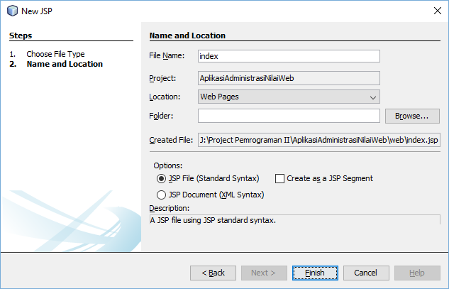
Menentukan Nama File dan Lokasi
Ubah nama file menjadi index
Akhiri dengan mengklik tombol Finish

Slide 11
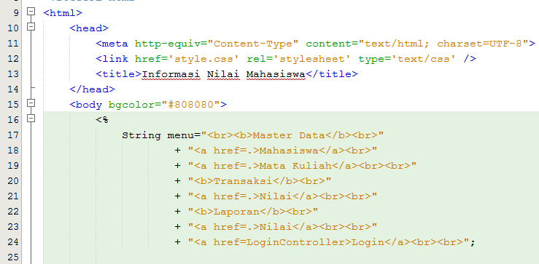
Mengubah Source Code index.jsp
Ubah source code index.jsp menjadi seperti di bawah ini

Slide 12
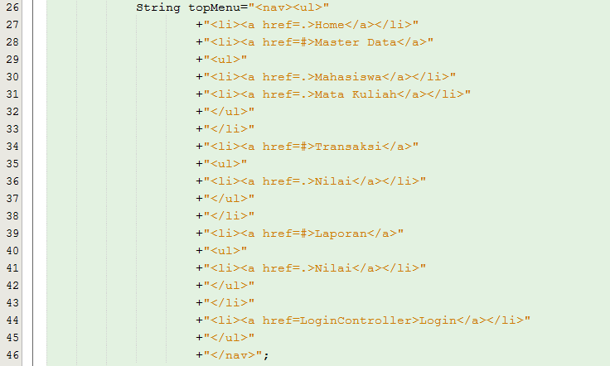
Mengubah Source Code index.jsp

Slide 13
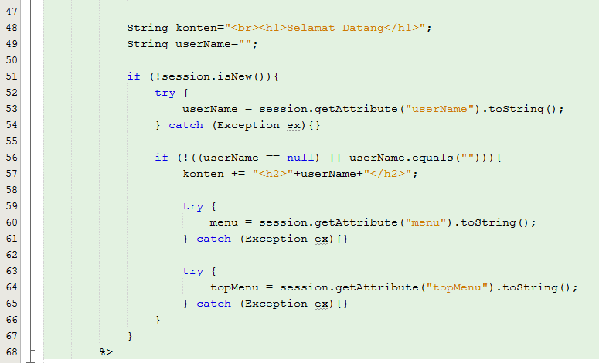
Mengubah Source Code index.jsp

Slide 14
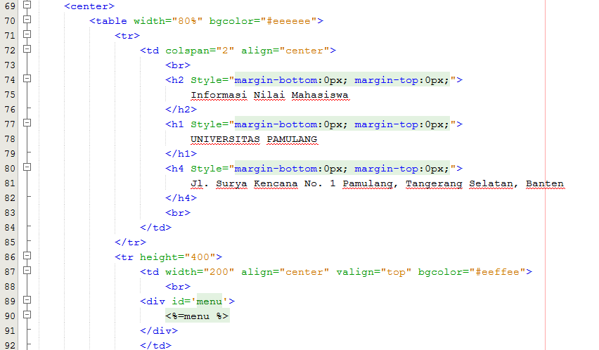
Mengubah Source Code index.jsp

Slide 15
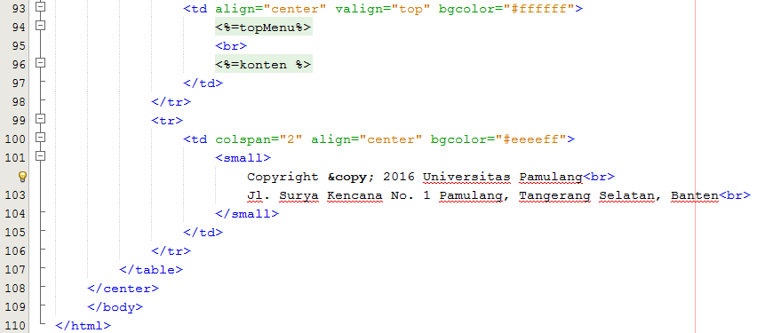
Mengubah Source Code index.jsp

Slide 16
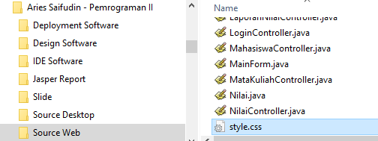
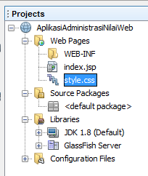
Menambahkan CSS
Copy file style.css dari materi (folder source web) ke dalam Web Pages

Slide 17
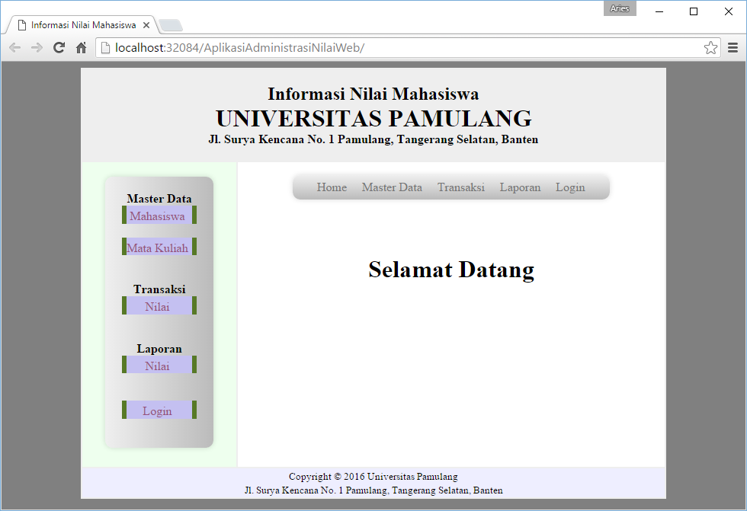
Contoh Eksekusi
Jika di eksekusi (run), maka akan tampil seperti pada gambar, tetapi menunya belum ada yang bisa dioperasikan

